Slide 1


CONTROL INTERNO
Comité de control y desempeño institucional
Segunda Sesión Ordinaria 2022
(COCODI-002/CEA-2022-2OR)
Hermosillo, Sonora a 05 de agosto de 2022

Slide 2

Comité de control y desempeño institucional
(COCODI)
LECTURA Y APROBACIÓN DE LA ORDEN DEL DÍA
1. Pase de lista y verificación de quórum legal
2. Lectura y aprobación del orden del día
3. Presentación de modificaciones del COCODI
4. Presentación de informe del segundo trimestre de 2022 4.1 Control Interno 4.2 Cuenta Pública y Presupuesto 4.3 Auditoría y Fiscalización 4.4 Transparencia e integridad
5. Resumen y ratificación de acuerdos de la sesión
6. Estatus de cumplimiento de acuerdos de sesiones anteriores
7. Asuntos generales
8. Clausura

Slide 3
Visión
Misión
Objetivos
CONTROL INTERNO
EVALUACIÓN DEL CI
ADMINISTRACIÓN DE RIESGOS
1
1
1
1
Manuales
Metas
Controles
Procesos

Slide 4
Control interno
1.a. evaluación
1
SEGUIMIENTO DEL PTCI 2022
COMPONENTE: ADMINISTRACIÓN DE RIESGOS
P09. Identificar, Analizar y Responder al Cambio.

Slide 5
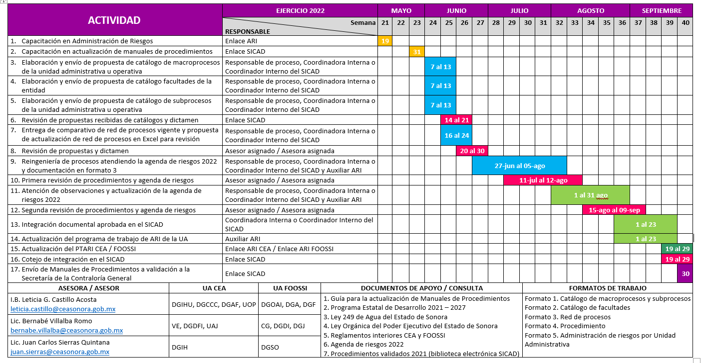
Control interno
1.a. evaluación
1
PROGRAMA DE TRABAJO PARA LA ACTUALIZACIÓN DE PROCEDIMIENTOS

Slide 6
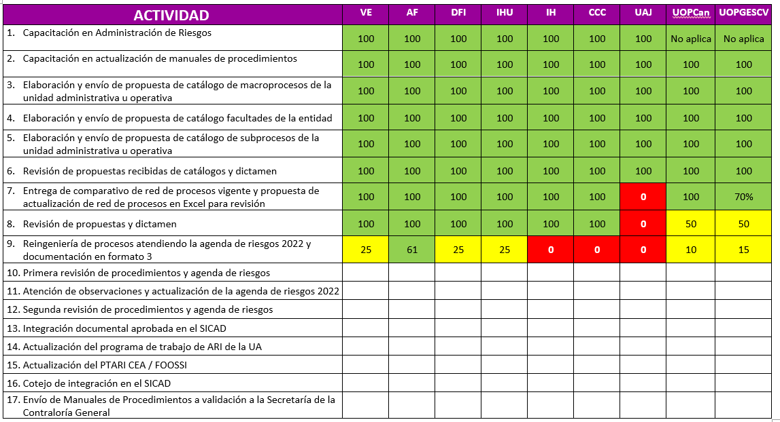
Control interno
1.a. evaluación
1
AVANCES DE LAS UNIDADES ADMINISTRATIVAS Y OPERATIVAS DE LA CEA

Slide 7
Control interno
1.a. evaluación
1
SEGUIMIENTO DEL PTCI 2022
COMPONENTE: INFORMACIÓN Y COMUNICACIÓN
P15. Comunicar Externamente.
Se dieron a conocer cursos impartido por el CECAP, durante los mes de abril y mayo 2022, como solución de conflictos, correcto manejo de la información, protocolos de atención y servicios, prevención de conflictos, prevención de delitos cibernéticos etc. durante el mes de junio no se impartieron curso debido a que se presentaron cambios en el CECAP

Slide 8
Control interno
1.a. evaluación
1
SEGUIMIENTO DEL PTCI 2022
COMPONENTE: SUPERVISIÓN
P16. Realizar Actividades de Supervisión.

Slide 9


Control interno
1.a. evaluación
1
COMPONENTE: AMBIENTE DE CONTROL
P04. Demostrar compromiso con la competencia profesional
P04.PI01 Expectativas de competencia profesional, inciso C
Programa de capacitación 2022 para el fortalecimiento
del sistema de control interno institucional
Objetivo General:
Fortalecer las competencias laborales y profesionales del personal para la ejecución eficiente de sus actividades y responsabilidades para el logro de objetivos y metas institucionales
Objetivos Específicos:
Fortalecer la gestión y desempeño institucional
Cumplir con el artículo 153-A de la Ley Federal del Trabajo
Asegurar el cumplimiento de la legislación
Prevenir la corrupción
Consolidar los mecanismos de transparencia y rendición de cuentas.

Slide 10
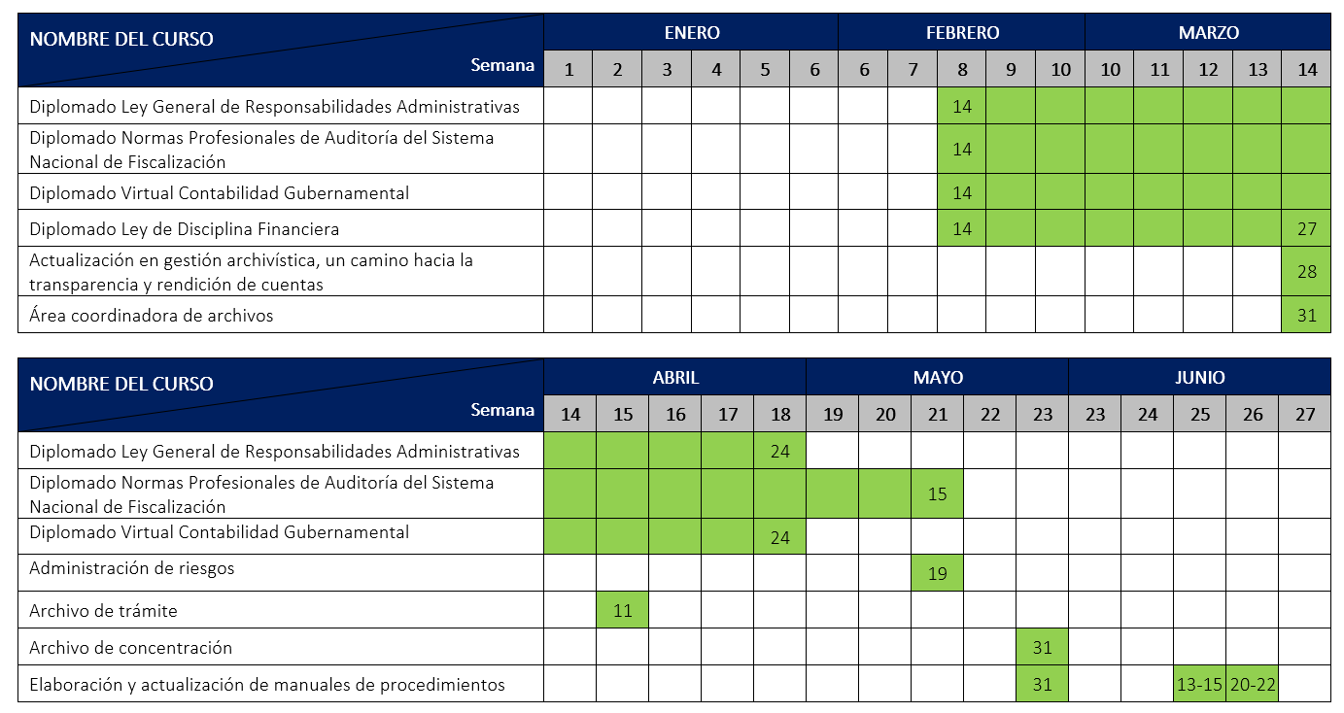
Control interno
1.a. evaluación
1

Slide 11
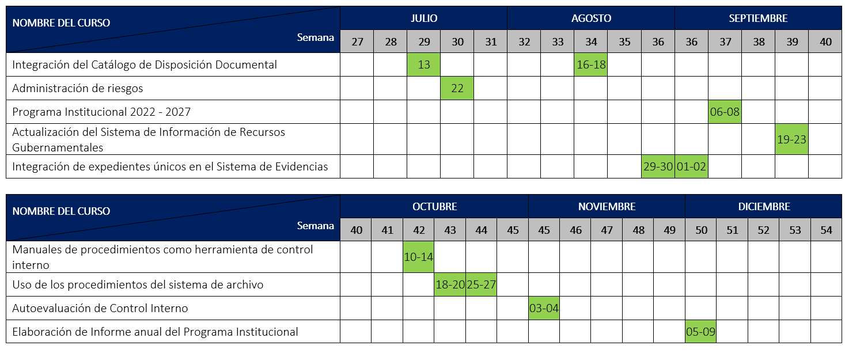
Control interno
1.a. evaluación
1

Slide 12
Control interno
1.B. ADMINISTRACIÓN DE RIESGOS
1
ATENCIÓN DE LA AGENDA DE RIESGOS

Slide 13
Control interno
1.B. ADMINISTRACIÓN DE RIESGOS
1
ATENCIÓN DE LA AGENDA DE RIESGOS

Slide 14
Control interno
1.B. ADMINISTRACIÓN DE RIESGOS
1
ATENCIÓN DE LA AGENDA DE RIESGOS

Slide 15
Control interno
ACUERDOS.
1
VOTACIÓN PARA LA APROBACIÓN DE ACUERDOS
CONTROL INTERNO
Acuerdo |  | Responsable | Fecha compromiso
A-001/CEA-2022-1OR | El Vocal Ejecutivo de la CEA, Presidente del COCODI, emitirá por escrito la instrucción a los titulares de las unidades administras para que atiendan a cabalidad los temas de control interno y asistan obligatoriamente a cuando menos 3 de las 4 sesiones ordinarias del Comité que se realizan por ejercicio. | Vocal Ejecutivo de la CEA Enlace de CI | 09/ago/2022
A-002/CEA-2022-1OR | Los titulares tienen el compromiso de transmitir los informes, resultados y acuerdos presentados en las sesiones del COCODI a todo el personal a su cargo mediante reuniones ejecutivas, dada la relevancia del tema de control interno y participación de todos los servidores públicos para el funcionamiento del mismo. | Directores Generales de todas las unidades administrativas | 15/ago/2022

Slide 16
Visión
Misión
CUENTA PÚBLICA Y ADMINISTRACIÓN
SEGUIMIENTO DE INDICADORES
PRESUPUESTO
AMORTIZACIÓN CONFIABLE Y PRESUPUESTARIA
Objetivos
2
1
1
1
Manuales
Metas
Controles
Procesos

Slide 17
1
CUENTA PÚBLICA Y aDMINISTRACIÓN
1
AVANCE PRESUPUESTAL ACUMULADO AL 2° TRIMESTRE 2022
Capítulo | Presupuesto Modificado 2022 | Presupuesto Devengado Al 30-jun-2022 | % Avance
1000 Servicios personales | 247,168,346 | 115,013,269 | 47
2000 Materiales y suministros | 35,543,402 | 7,597,222 | 21
3000 Servicios generales | 279,102,511 | 79,934,040 | 29
4000 Transferencias, asignaciones, subsidios y otras ayudas | 0 | 0 | 0
5000 Bienes muebles, inmuebles e intangibles | 1,124,664 | 1,121,535 | 100
6000 Inversión Pública | 1,029,764,851 | 57,756,026 | 6
7000 Inversiones financieras y otras provisiones | 0 | 0 | 0
9000 Deuda Pública | 39,433,241 | 31,238,370 | 79

Slide 18
1
CUENTA PÚBLICA Y aDMINISTRACIÓN
1
AVANCE PROGRAMÁTICO – PRESUPUESTAL ACUMULADO AL 2° TRIMESTRE 2022
Centro Gestor / Indicador | Avance programático (meta) | Avance programático (meta) |  |  | Avance presupuestal (M.N.)
 | Programado | Programado | Real | % | Programado | Real | %
VOCALÍA EJECUTIVA
Coordinación técnica y administrativa |  | 4 | 2 | 50 | $3,268,882 | $1,615,471 | 49
DIRECCIÓN GENERAL DE ADMINISTRACIÓN Y FINANZAS
Procesos administrativos para la ejecución de acciones en materia de agua | 24 | 100 | 12 | 50 | $33,961,440 | $20,671,777 | 60
Índice de calidad en los informes trimestrales | 100 | 100 | 97 | 97
Índice de calidad en los informes sobre gasto federalizado | 100 | 24 | 100 | 100
Porcentaje de avance del presupuesto de egresos | 100 | 100 | 18 | 18
Porcentaje de personal capacitado en temas de seguridad e higiene en el centro de trabajo que promuevan el cuidado de la salud y prevención de enfermedades, especialmente epidemiológicas | 100 | 100 | 50 | 50
Porcentaje de personal capacitado en materia de condiciones generales de trabajo que garanticen el cumplimiento de la normatividad laboral | 100 | 100 | 50 | 50
Porcentaje de profesionalización de los servidores públicos frente al fenómeno de violencia contra las mujeres | 100 | 100 | 50 | 50

Slide 19
1
CUENTA PÚBLICA Y aDMINISTRACIÓN
1
AVANCE PROGRAMÁTICO – PRESUPUESTAL ACUMULADO AL 2° TRIMESTRE 2022
Centro Gestor / Indicador | Avance programático (meta) |  |  | Avance presupuestal ($ M.N.)
 | Programado | Real | % | Programado | Real | %
DIRECCIÓN GENERAL DE DESARROLLO Y FORTALECIMIENTO INSTITUCIONAL
Eficacia en la atención de solicitud de necesidades derivadas de reunión de juntas de gobierno de organismos operadores de agua | 20 | 10 | 50% | $43,140,823 | $3,057,321 | 7%
Porcentaje de cumplimiento en participación de sesiones de junta de gobierno de organismos operadores de agua | 20 | 10 | 50%
Porcentaje de cumplimiento en realización de capacitación sobre el cuidado del agua | 9 | 3 | 33%
Eficacia en la elaboración de estudios tarifarios solicitados | 9 | 2 | 22%
Porcentaje de cumplimiento de cursos y talleres para el personal de organismos operadores de agua | 11 | 2 | 18%
Porcentaje de organismos operadores de agua con cuestionario de gestión por comparación actualizado y publicado | 26 | 9 | 35%
Eficacia en la atención de asesoría integral a organismos operadores | 15 | 6 | 40%
Porcentaje de incremento en la cobertura de micro medición de los organismos operadores | 10 | 0 | 0% | 43,140,823 | 1,652,189 | 4
Porcentaje de incremento en la cobertura de macro medición de los organismos operadores | 25 | 0 | 0%

Slide 20
1
CUENTA PÚBLICA Y aDMINISTRACIÓN
1
AVANCE PROGRAMÁTICO – PRESUPUESTAL ACUMULADO AL 2° TRIMESTRE 2022
Centro Gestor / Indicador | Avance programático (meta) |  |  | Avance presupuestal ($ M.N.)
 | Programado | Real | % | Programado | Real | %
DIRECCIÓN GENERAL DE INFRAESTRUCTURA HIDRÁULICA URBANA
Obras para agua potable | 23 | 2 | 8.69% | $217,845,881 | $43,079,482 | 20
Obras de alcantarillado y saneamiento | 14 | 2 | 14.28%
Concertación de obra para agua potable, drenaje y saneamiento | 31 | 0 | 0%
Estudios y proyectos de agua potable, drenaje y saneamiento | 8 | 2 | 25%
Supervisión de obras de agua potable, alcantarillado y saneamiento | 42 | 6 | 14.28%
Entrega - recepción de obras de agua potable, alcantarillado y saneamiento | 42 | 6 | 14.28%
Monitoreo de cloro residual en fuente de abastecimiento de agua para uso y consumo humano | 1000 | 0 | 0%
Porcentaje de participación de mujeres en los comités de contraloría social | 33 | 0 | 0%

Slide 21
1
CUENTA PÚBLICA Y aDMINISTRACIÓN
1
AVANCE PROGRAMÁTICO – PRESUPUESTAL ACUMULADO AL 2° TRIMESTRE 2022
Centro Gestor / Indicador | Avance programático (meta) | Avance programático (meta) |  |  | Avance presupuestal ($ M.N.)
 | Programado | Programado | Real | % | Programado | Real | %
DIRECCIÓN GENERAL DE INFRAESTRUCTURA HIDROAGRÍCOLA
Obras de agua potable |  | 12 | 0 | 0% | $790,944,940 | $22,947,202 | 3
Obras de alcantarillado y saneamiento |  | 21 | 0 | 0%
Elaboración de estudios y proyectos |  | 1 | 0 | 0%
Supervisión de obras de agua potable, alcantarillado y saneamiento |  | 33 | 0 | 0%
Entrega - recepción de obras de agua potable, alcantarillado y saneamiento |  | 33 | 0 | 0%
Porcentaje de atención a solicitudes de diagnóstico y asesoría sobre infraestructura hidroagrícola y/o de protección contra inundaciones |  | 100 | 0 | 0%
Reuniones con unidades de riego y/o autoridades municipales |  | 15 | 0 | 0%
Formalización de unidades de riego |  | 5 | 0 | 0%
Porcentaje de participación de mujeres en la integración de mesas directivas de las unidades de riego del estado |  | 36 | 0 | 0%

Slide 22
1
CUENTA PÚBLICA Y aDMINISTRACIÓN
1
AVANCE PROGRAMÁTICO – PRESUPUESTAL ACUMULADO AL 2° TRIMESTRE 2022
Centro Gestor / Indicador | Avance programático (meta) |  |  | Avance presupuestal ($ M.N.)
 | Programado | Real | % | Programado | Real | %
DIRECCIÓN GENERAL DE COSTOS, CONCURSOS Y CONTRATOS
Licitaciones y contratos | 4 | 2 | 50% | $3,739,636 | $1,654,279 | 44
Convenios, suspensiones o terminaciones anticipadas de contratos | 4 | 2 | 50%
Revisión de precios unitarios | 4 | 2 | 50%
UNIDAD DE ASUNTOS JURÍDICOS
Porcentaje de cumplimiento en la atención de asuntos jurídicos | 100 | 100 | 100% | $2,394,954 | $1,430,036 | 60
Porcentaje de cumplimiento de las obligaciones de transparencia de la comisión estatal del agua | 100 | 100 | 100%
Índice de atención a solicitudes de acceso a la información | 100 | 100 | 100%
Porcentaje de cumplimiento en la elaboración de instrumentos jurídicos | 100 | 100 | 100%

Slide 23
1
CUENTA PÚBLICA Y aDMINISTRACIÓN
1
AVANCE PROGRAMÁTICO – PRESUPUESTAL ACUMULADO AL 2° TRIMESTRE 2022
Centro Gestor / Indicador | Avance programático (meta) |  |  | Avance presupuestal ($ M.N.)
 | Programado | Real | % | Programado | Real | %
UNIDADES OPERATIVAS
Porcentaje de actualización del padrón de usuarios en Cananea | 100 | 100 | 100% | $526,451,330 | $102,699,892 | 20%
Cobertura de micro medición en Cananea | 23 | 22 | 96%
Cobertura de macro medición en Cananea | 93 | 100 | 107.53%
Cobertura de agua potable en Cananea | 100 | 100 | 100%
Eficiencia comercial de la unidad operativa Cananea | 50 | 50 | 100%
Eficiencia global de la unidad operativa Cananea | 25.5 | 32 | 125%
Eficiencia física de la unidad operativa Cananea | 51 | 63 | 123.5%
Continuidad en el servicio de agua potable en Cananea | 76 | 74 | 97.37%
Cobertura de agua potable en Guaymas | 92 | 91.09 | 99%
Cobertura de agua potable en Empalme | 92 | 94.21 | 102.4%
Porcentaje de actualización del padrón de usuarios en Guaymas - Empalme - San Carlos - Vicam | 5.4 | 2 | 37%

Slide 24
CUENTA PÚBLICA Y ADMINISTRACIÓN
ACUERDOS.
1
1
VOTACIÓN PARA LA APROBACIÓN DE ACUERDOS
CUENTRA PÚBLICA Y ADMINISTRACIÓN
Acuerdo
1
2
3
4

Slide 25
Visión
Misión
FISCALIZACIÓN Y AUDITORÍA
AUDITORIAS
OBSERVACIONES
Objetivos
3
1
1
1
Manuales
Metas
Controles
Procesos

Slide 26
Fiscalización y auditoría
3.1. Fiscalización
1
1
OBSERVACIONES PENDIENTES DE SOLVENTAR
Ejercicio Fiscal | No. de Auditoria | Órgano fiscalizador | No. | Descripción | Solventadas | No Solventadas / en Proceso de Atención | Observaciones | Responsable
2018 | 2018AE0102010519 | ISAF | 26 | Auditoria Financiera Domiciliaria | 16 | 10 | En espera de pronunciamiento a respuesta emitida | DGAF
2018 | 2018AE0102011214 | ISAF | 7 | Auditoria Financiera Domiciliaria | 6 | 1 | Denuncia interpuesta por Unidad Operativa Guaymas | Unidad Operativa Guaymas
2020 | 2020AE0102010022 | ISAF | 8 | Auditoria Financiera Domiciliaria | 6 | 2 | Las observaciones se encuentran parcialmente solventadas, en proceso de solventación. | DGAF
2020 | 2020AE0103011080 | ISAF | 4 | Auditoria Presupuestal Domiciliaria | 0 | 4 | En espera de autorización por S. Hacienda | DGAF
2020 | 2020AE0102011023 | ISAF | 7 | Auditoria Financiera Domiciliaria | 3 | 4 | Las observaciones se encuentran parcialmente solventadas, en proceso de solventación. | Unidad Operativa Guaymas DGAF
2021 | 2021AL0101020791 | ISAF | 1 | Legal de gabinete | 0 | 1 | Se esta integrando respuesta | DGAF
2017 | 1500-GB-GF | ASF | 1 | Auditoria Gasto Federalizado | 0 | 1 | En espera de pronunciamiento a respuesta emitida | DGAF
Estructura Orgánica
Control Interno

Slide 27
Fiscalización y auditoría
3.2. auditoría
1
1
OBSERVACIONES PENDIENTES DE SOLVENTAR
Ejercicio Fiscal | No. de Auditoria | Órgano fiscalizador | No. | Descripción | Solventadas | No Solventadas / Proceso de Atención | Observaciones | Responsable
2019 | SIN NUMERO | OIC | 7 | Auditoria Financiera y Presupuestal | 6 | 1 | Adeudo INFONAVIT, sin recursos para pago | Unidad Operativa Guaymas
2020 | SIN NUMERO | OIC | 16 | Auditoria Financiera y Presupuestal | 13 | 3 | Las observaciones se encuentran parcialmente solventadas, en proceso de solventación. | Unidad Operativa Guaymas
2021 | SIN NUMERO | OIC | 8 | Auditoria Financiera y Presupuestal | 1 | 7 | Auditoria Financiera y Presupuestal | Unidad Operativa Guaymas Cananea DGAF
2018 | UAG-AOR-203-2019 SON PROAGUA-CEA | SFP | 2 | Auditoria a la Obra Técnica | 0 | 2 | En espera de pronunciamiento a respuesta emitida | DGIHU
2019 | UAG-AOR-058-2020-26 PROAGUA | SFP | 2 | Auditoria a la Obra Técnica | 0 | 2 | En espera de pronunciamiento a respuesta emitida | DGIHU
Estructura Orgánica
Control Interno

Slide 28
CUENTA PÚBLICA Y ADMINISTRACIÓN
ACUERDOS.
1
1
VOTACIÓN PARA LA APROBACIÓN DE ACUERDOS
FISCALIZACIÓN Y AUDITORÍA
Acuerdo
1
2
3
4

Slide 29
Visión
Misión
TRANSPARENCIA E INTEGRIDAD
INTEGRIDAD INSTITUCIONAL
UNIDAD DE TRANSPARENCIA
DECLARACIÓN PATRIMONIAL
Objetivos
4
1
1
1
Manuales
Metas
Controles
Controles
Procesos
Procesos
Control Interno

Slide 30
TRANSPARENCIA E INTEGRIDAD
4.1. INTEGRIDAD INSTITUCIONAL
1
s
1
Cursos recibidos por el personal de la entidad:
Solución de conflictos
Correcto manejo de la información
Protocolos de atención y servicios
Prevención de conflictos
Prevención de delitos cibernéticos
Introducción al lenguaje de señas
Derechos Humanos en el Servicio Público
Instructores invitados de: CECAP, Instituto Sonorense de la Mujer, Comisión Estatal de Derechos Humanos, Instituto de la Juventud, Secretaría de la Contraloría General
Actividades para lograr integrar el personal:
Dia del Niño se compartieron fotografías de la niñez por whatsapp
Día de las Madres: publicación en el periódico mural de las fotografías del personal con sus mamas.
Colecta para reunir fondos en apoyo al joven Santiago Baladez Rojas para su presentación en el campeonato Nacional-Internacional de Ajedrez 2022

Slide 31
TRANSPARENCIA E INTEGRIDAD
4.2. UNIDAD DE TRANSPARENCIA
1
s
1
INFORME DE SOLICITUDES 2022
CONCEPTO | NÚM.
1. Solicitudes Recibidas | 38
2. Solicitudes competencia de la institución | 38
3. Solicitudes declinadas | 0
4. Recursos de revisión | 0
5. Solicitudes no atendidas y prescritas. | 0
TABLA DE CUMPLIMIENTO
EVALUACIÓN | CUMPLIMIENTO
 | LGT | LTAIPES
I | 100 | 100
II | 100 | 100
III | 100 | 100
IV
PORTALES DE TRANSPARENCIA

Slide 32

TRANSPARENCIA E INTEGRIDAD
4.3. DECLARACIÓN PATRIMONIAL
1
s
1
Fecha de Presentación: Durante el mes de mayo de 2022
Total de Servidores Públicos obligados: | Todo el Personal tanto: Directivo Operativo | Todo el Personal Directivo Operativo | 445
Declaraciones presentadas 2021 |  |  | 444
Declaraciones pendientes de presentar: |  |  | 1
Al cierre quedo 1 persona omisa del Organismo Operador de Guaymas, Empalme,
San Carlos y Vicam.
Se presentó durante el mes de mayo, informando el período de 01 de enero al 31 de diciembre de 2021.

Slide 33
TRANSPARENCIA E INTEGRIDAD
ACUERDOS.
1
s
1
VOTACIÓN PARA LA APROBACIÓN DE ACUERDOS
TRANSPARENCIA E INTEGRIDAD
Acuerdo
1
2
3
4

Slide 34
Comité de control y desempeño institucional
(COCODI)
REVISIÓN Y VERIFICACIÓN DE ACUERDOS DE LA SESIÓN
Acuerdo |  | Responsable | Fecha compromiso
A-001/CEA-2022-1OR | El Vocal Ejecutivo de la CEA, Presidente del COCODI, emitirá por escrito la instrucción a los titulares de las unidades administras para que atiendan a cabalidad los temas de control interno y asistan obligatoriamente a cuando menos 3 de las 4 sesiones ordinarias del Comité que se realizan por ejercicio. | Vocal Ejecutivo de la CEA Enlace de CI | 09/ago/2022
A-002/CEA-2022-1OR | Los titulares tienen el compromiso de transmitir los informes, resultados y acuerdos presentados en las sesiones del COCODI a todo el personal a su cargo mediante reuniones ejecutivas, dada la relevancia del tema de control interno y participación de todos los servidores públicos para el funcionamiento del mismo. | Directores Generales de todas las unidades administrativas | 15/ago/2022

Slide 35
Comité de control y desempeño institucional
(COCODI)
REVISIÓN Y VERIFICACIÓN DE ACUERDOS ANTERIORES
ACUERDO | RESPONSABLE | AVANCE | COMPROMISO
A-001/CEA-2022-1OR Los Coordinadores Internos del SICAD y los Auxiliares de Administración de Riesgos de las Unidades Administrativas se capacitarán con el curso Actualización de procedimientos, mejora continua ofrecido por el CECAP, mismo que será impartido en modalidad virtual los días 16 y 17 de mayo de 2022 de 9:00 a 12:00 horas, con el objeto de que puedan cumplir cabalmente con los trabajos que les fueron asignados contribuyendo con el fortalecimiento del componente Administración de Riesgos. | Enlace de CI Enlace SICAD Coordinadores Internos SICAD Enlace de ARI Auxiliares de ARI Responsables de procesos | 100% | Programado 16 y 17/05/2022 CECAP canceló los cursos. Se gestionó la capacitación en la SECOG y se impartió el día 31/05/2022 por el Lic. Carlos Martínez

Slide 36
Comité de control y desempeño institucional
(COCODI)
REVISIÓN Y VERIFICACIÓN DE ACUERDOS ANTERIORES
ACUERDO | RESPONSABLE | AVANCE | COMPROMISO
A-002/CEA-2022-1OR Los Directores de Planeación, Servicios Generales y Recursos Humanos, se capacitarán con el curso Clima Laboral ofrecido por el CECAP, mismo que será impartido en modalidad virtual el día 13 de mayo de 2022 de 9:00 a 12:00 horas, con el objeto de que adquieran los conocimientos y herramientas necesarias para el diseño de una encuesta de clima laboral para el diagnóstico de la organización e identificación de oportunidades de mejora en la las relaciones humanas y la productividad, contribuyendo con el fortalecimiento del componente Supervisión. | Directora de Planeación Director de Servicios Generales Directora de Recursos Humanos | 0% | 13/05/2022 CECAP canceló el curso Se elaborará propuesta de evaluación adquiriendo el conocimiento de forma autodidacta

Slide 37
Comité de control y desempeño institucional
(COCODI)
REVISIÓN Y VERIFICACIÓN DE ACUERDOS ANTERIORES
ACUERDO | RESPONSABLE | AVANCE | COMPROMISO
A-003/CEA-2022-1OR La Dirección de Recursos Humanos enviará los días martes del mes mayo por correo electrónico la información relativa a la presentación de la Declaración Patrimonial, incluyendo: Publicidad oficial de la Secretaría de la Contraloría General Hipervínculo a Declaranet Sonora Período a declarar Período para cumplir con la obligación Datos requeridos para ingresar al sistema Declaranet Medios de contacto para asesoría Horarios de atención de los asesores | Directora de Recursos Humanos | 100% | 31/05/2022
A-004/CEA-2022-1OR Los Directores Generales enviarán por correo electrónico copia digital del Acuse de Envío de Declaración Patrimonial 2021 de cada uno de los servidores públicos de la unidad administrativa a su cargo, incluyendo la propia. | Directores Generales | 100% | 31/05/2022

Slide 38
ASUNTOS
GENERALES

Slide 39
Comité de control y desempeño institucional
(COCODI)
PRÓXIMA SESIÓN
Viernes 28 de octubre de 2022
09:00 horas
Auditorio de la CEA

Slide 40
CLAUSURA

